Slide 1
😱😲😡TR:)GER😢😊🤢
- 감정 트리거 안내 서비스
아이네클라이네 팀
진수민, 진민준, 양기택, 박형철, 이진

Slide 2
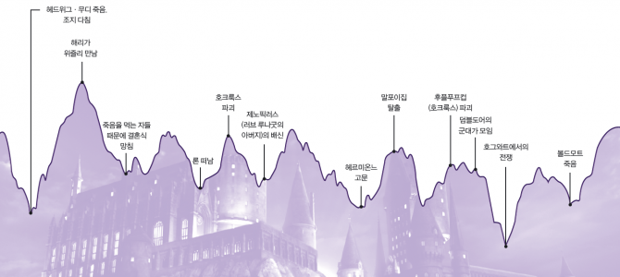
감정 트리거가 무엇인가?
감정은 어떠한 상황, 사건, 물건에 의해 불러 올 수 있음.
“결혼식“ 이라는 상황에 어떠한 기억이 담겨 감정을 불러 일으킴.
😊
😭
time
Notes:
감정 트리거가 어떻게 힘든지 & 감정 트럭 관리를 필요로 하는 사람이 누구인지?
시작하게된 모티베이션이 부족한 느낌 - 감정 트리거라는게 존재한다 - 결혼식이라는 상황에 어떠한 기억이 감정을 불러 일으킨다. - 어떤 고객이 어떤 문제를 겪고있는지, 그리고 이걸 통해서 어떻게 개선할수있는지 이런 부분에 대해서 설명이 조금 들어가주고 우리는 그래서 상황에 대한 감정 태깅 데이터를 저장하고 분석해서 감정에 대응할것이다. 하는 식으로 오프닝을 하면좋을듯

Slide 3
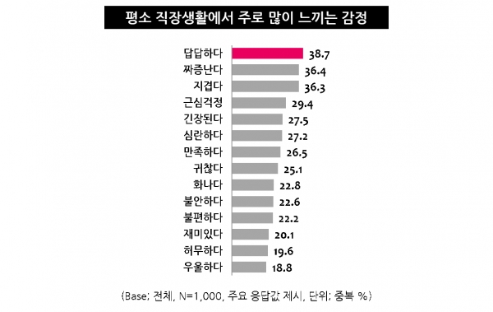
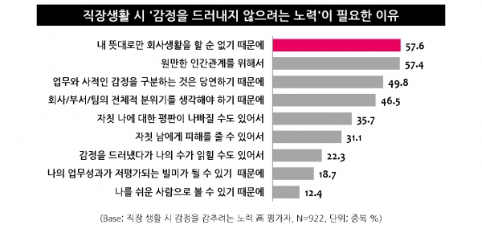
감정 트리거가 관리가 필요한 이유
직장인 92.2% “직장생활을 하면서 감정을 드러내지 않으려는 노력이 필요해”, 특히 화와 짜증을 감춰야 한다는 의견 많아 감정을 드러내지 않으려는 노력이 필요한 이유는? “내 뜻대로만 회사생활을 할 수 없으며, 원만한 인간관계를 위해서 필요해” 출처 : 매드타임스(MADTimes)(http://www.madtimes.org)
출처 : ‘감정노동’에 시달리는 요즘 직장인들, 어떻게 해소할까?
Notes:
감정 트리거가 어떻게 힘든지 & 감정 트럭 관리를 필요로 하는 사람이 누구인지?
시작하게된 모티베이션이 부족한 느낌 - 감정 트리거라는게 존재한다 - 결혼식이라는 상황에 어떠한 기억이 감정을 불러 일으킨다. - 어떤 고객이 어떤 문제를 겪고있는지, 그리고 이걸 통해서 어떻게 개선할수있는지 이런 부분에 대해서 설명이 조금 들어가주고 우리는 그래서 상황에 대한 감정 태깅 데이터를 저장하고 분석해서 감정에 대응할것이다. 하는 식으로 오프닝을 하면좋을듯

Slide 4




감정 트리거 관리 대상
자기 관찰
일상 생활에서 자신의 감정 변화를 주의 깊게 관찰하고 기록합니다. 특히 강한 감정 반응이 일어나는 상황에 주목합니다.
부정적 트리거 안내
패턴 파악
관찰한 내용을 바탕으로 감정 반응의 패턴을 파악합니다. 어떤 상황이나 자극이 특정 감정을 유발하는지 분석합니다.
대응 전략 수립
긍정적 트리거 안내
파악된 트리거에 대한 대응 전략을 세웁니다. 예를 들어, 심호흡, 명상, 긍정적 자기 대화 등의 기술을 활용할 수 있습니다.
실천 및 평가
수립한 전략을 실제 상황에서 적용해보고, 그 효과를 평가합니다. 필요에 따라 전략을 조정하고 개선합니다.
출처 : PTSD 트리거를 식별하고 대처하는 방법
Notes:
감정 트리거가 어떻게 힘든지 & 감정 트럭 관리를 필요로 하는 사람이 누구인지?
시작하게된 모티베이션이 부족한 느낌 - 감정 트리거라는게 존재한다 - 결혼식이라는 상황에 어떠한 기억이 감정을 불러 일으킨다. - 어떤 고객이 어떤 문제를 겪고있는지, 그리고 이걸 통해서 어떻게 개선할수있는지 이런 부분에 대해서 설명이 조금 들어가주고 우리는 그래서 상황에 대한 감정 태깅 데이터를 저장하고 분석해서 감정에 대응할것이다. 하는 식으로 오프닝을 하면좋을듯

Slide 5
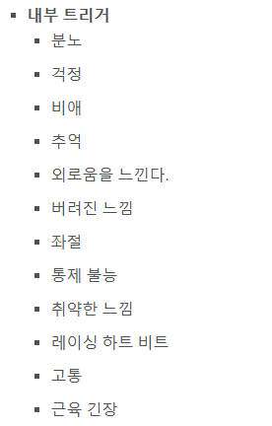
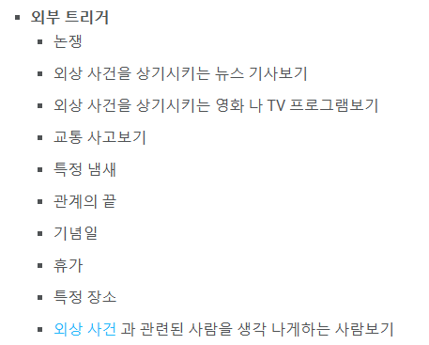
감정 트리거 관리 대상
본 프로젝트에서는 사용자의 일기에서 두가지 트리거에 대한 정보를 제공합니다.
외부와 내부 트리거는 상호 의존적이고 서로 역으로 불러일으킬 수 있습니다.
내부 트리거 : 감정
외부 트리거 : 상황
출처 : PTSD 트리거를 식별하고 대처하는 방법
Notes:
감정 트리거가 어떻게 힘든지 & 감정 트럭 관리를 필요로 하는 사람이 누구인지?
시작하게된 모티베이션이 부족한 느낌 - 감정 트리거라는게 존재한다 - 결혼식이라는 상황에 어떠한 기억이 감정을 불러 일으킨다. - 어떤 고객이 어떤 문제를 겪고있는지, 그리고 이걸 통해서 어떻게 개선할수있는지 이런 부분에 대해서 설명이 조금 들어가주고 우리는 그래서 상황에 대한 감정 태깅 데이터를 저장하고 분석해서 감정에 대응할것이다. 하는 식으로 오프닝을 하면좋을듯

Slide 6
😱😲😡기획😢😊🤢

Slide 7
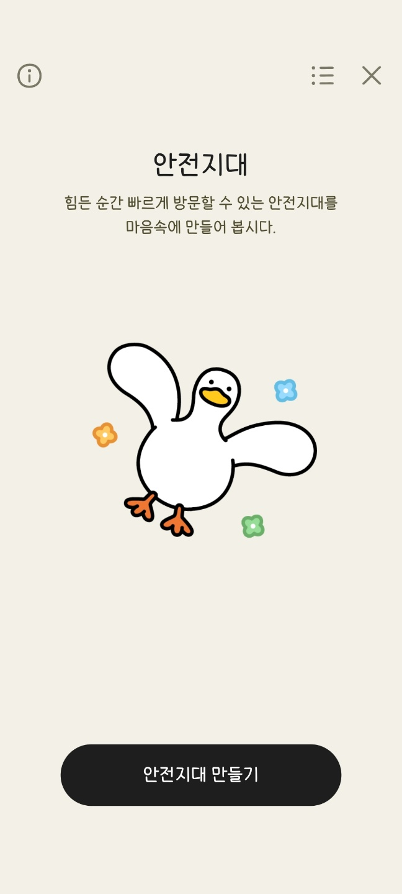
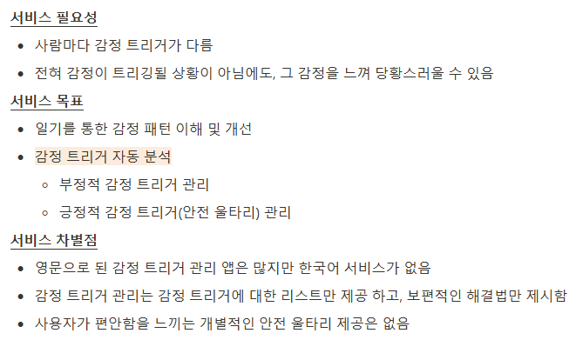
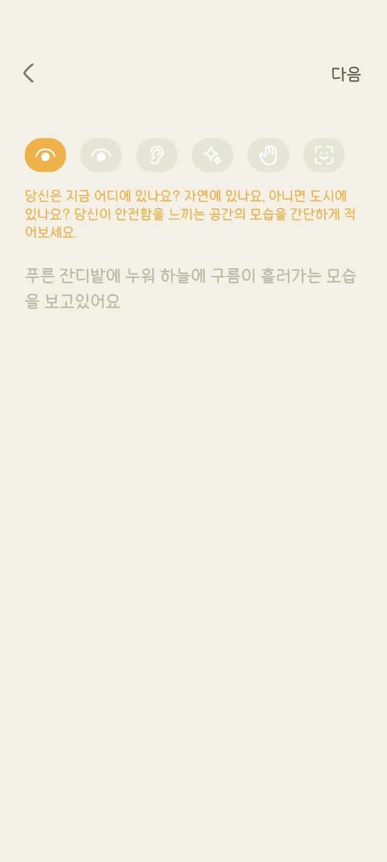
TR:)GER – 감정 트리거 안내 서비스 차별성
번역으로 제공하기 어려움이 있음
직접 태그하여 작성하는 것이 번거로움

Slide 8
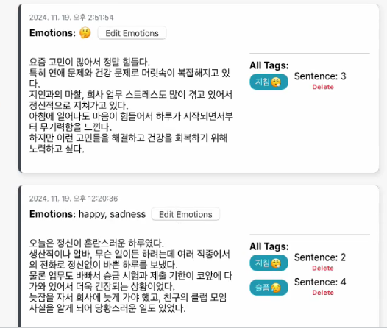
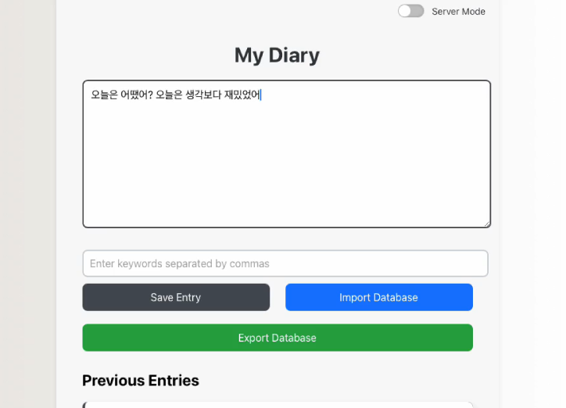
TR:)GER – 감정 트리거 안내 서비스
일기를 입력하면 감정예측 및 요약 제공
문장별 감정 태그를 지정 할 수 있음

Slide 9
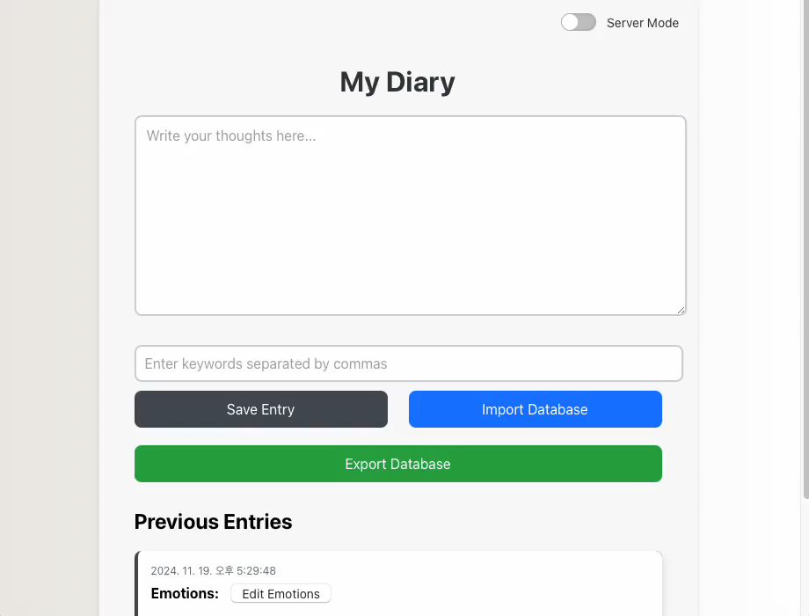

Slide 10
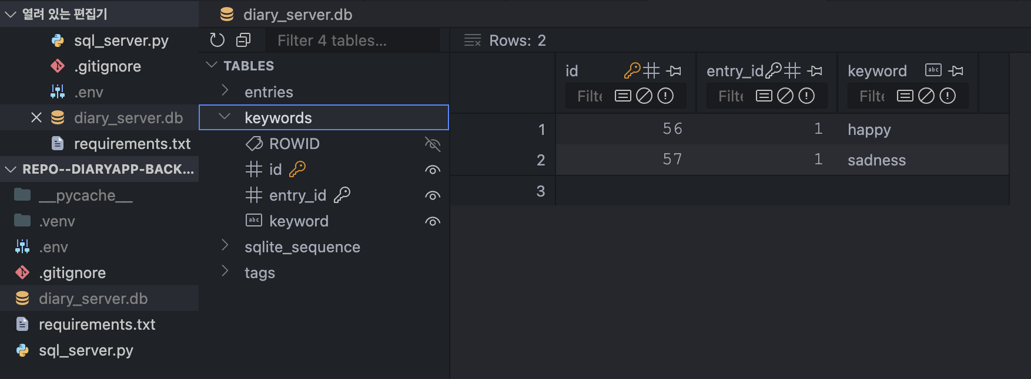
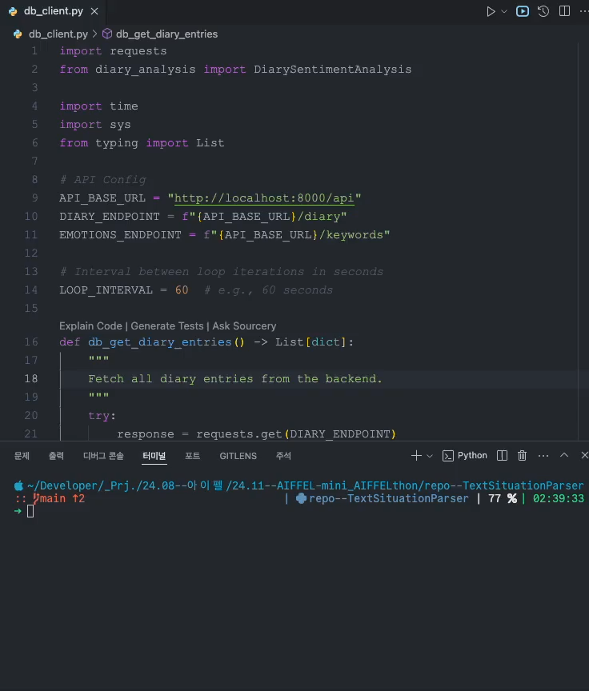
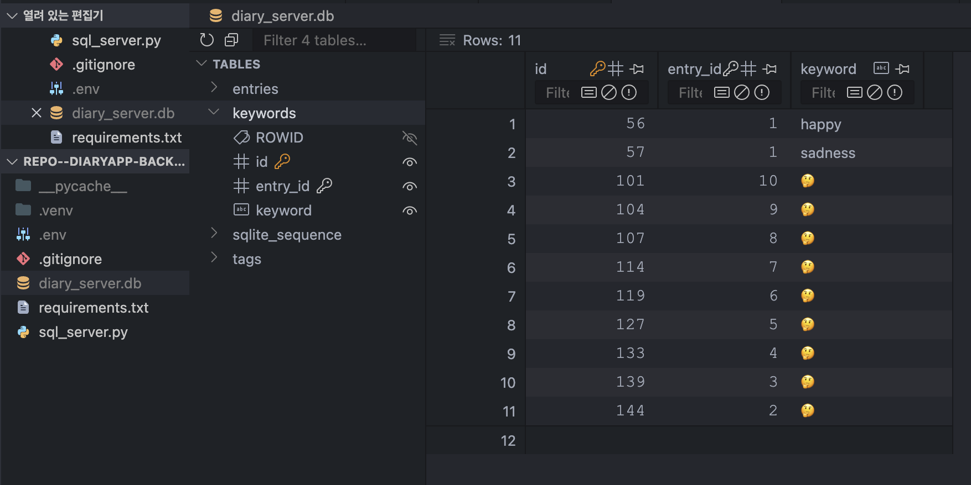
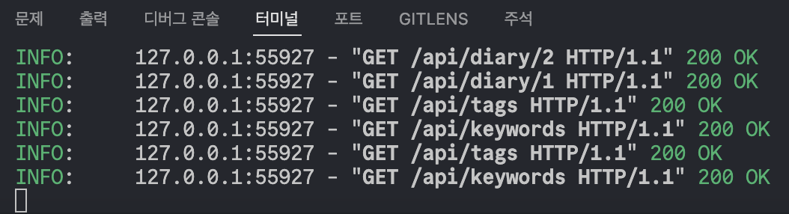

Slide 11
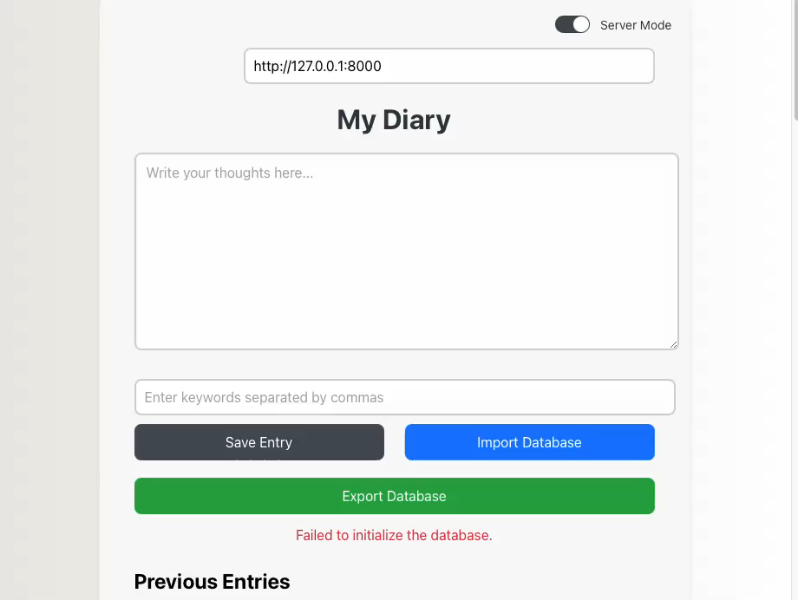

Slide 12
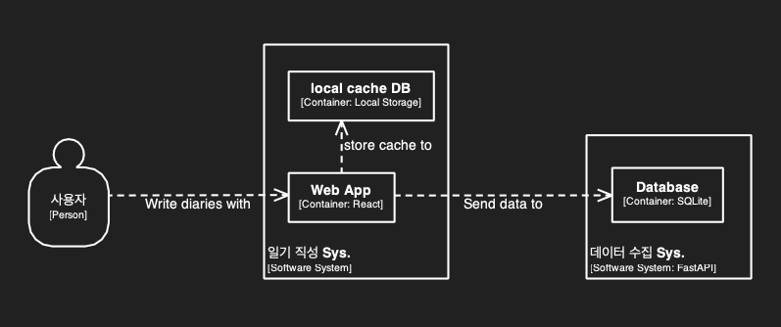
시스템 구성도
input : 일기
output : 이모티콘, 상황

Slide 13
😱😲😡모델 선정😢😊🤢

Slide 14
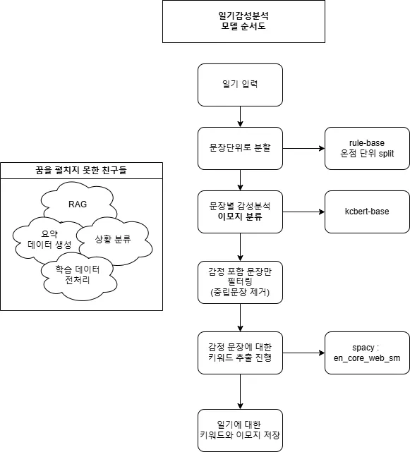
모델 처리 flow chart
input : 일기
output : 이모티콘, 상황

Slide 15
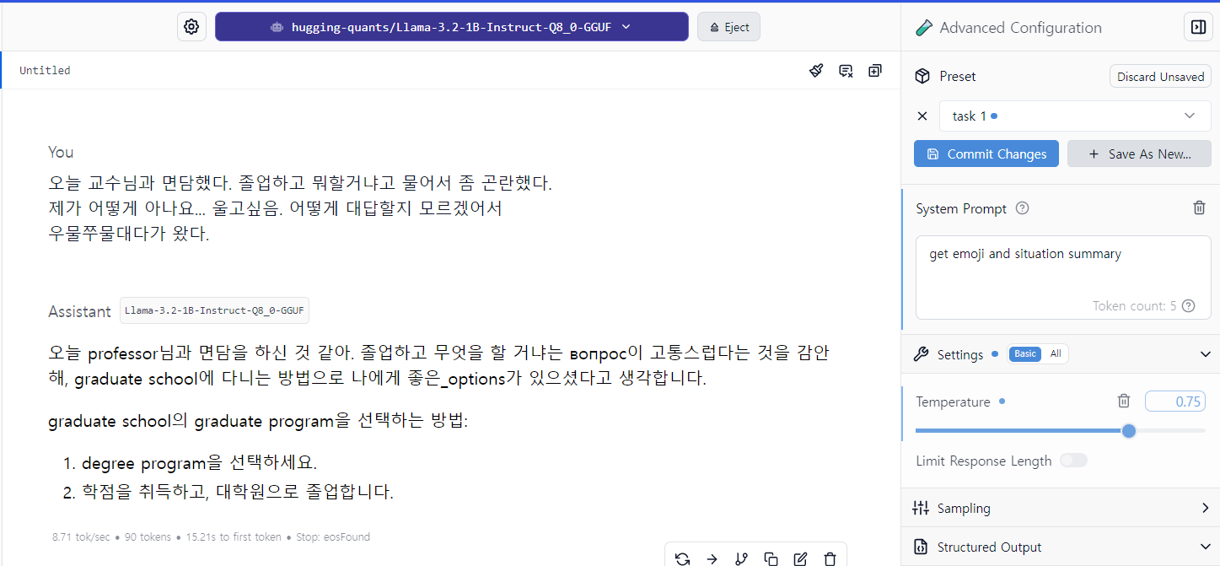
모델 선정 및 metric 선정
LLM(Llama 1B model)을 사용해 task를 잘 처리하는지 확인
처리하고자 하는 task를 전혀 이해하지 못함
Notes:
--- 중간에 LLM을 이용한 모델 선정을 진행할때도 1B를 사용해서 이해를 못했지만 더 큰모델에서 사용한 후기를 넣어주면 좋을듯합니다. --- 재미나이를 사용했을때 결과를 몇개 넣어두면 좋을듯 -- 아쉬운점 : LLM자체는 감성분석 성능자체는 아쉬웠다. -> 행복해보이는 상황이 중립으로 적히는 예시 - 대구로 이사왔어요. 대학원준비해야대는데 밍기적거리고잇어요. 새로운 헬스장 신발장. 아양아트센터에서 운동해요. 오리가쟝마낫다. 잘자고잇습니다.
- 결과 : {'상황': ['이사', '대학원준비', '헬스'], '감정': ['중립', '중립', '행복']} - 헬스가 행복이랑 왜?

Slide 16
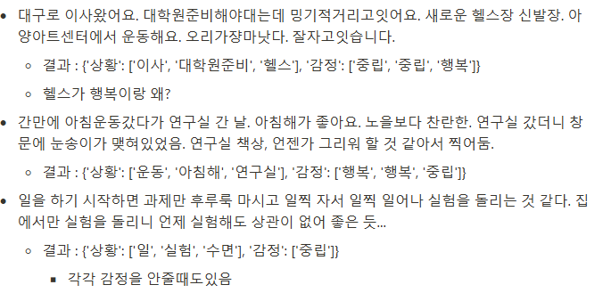
모델 선정 및 metric 선정
Gemini를 이용해 task를 사용해 처리해도 어려움이 있음
gemini-1.5.flash (32B 추정)
결과 : {'상황': ['이사', '대학원준비', '헬스'], '감정': ['중립', '중립', '행복']} - 헬스가 행복이랑 왜?
Notes:
--- 중간에 LLM을 이용한 모델 선정을 진행할때도 1B를 사용해서 이해를 못했지만 더 큰모델에서 사용한 후기를 넣어주면 좋을듯합니다. --- 재미나이를 사용했을때 결과를 몇개 넣어두면 좋을듯 -- 아쉬운점 : LLM자체는 감성분석 성능자체는 아쉬웠다. -> 행복해보이는 상황이 중립으로 적히는 예시 - 대구로 이사왔어요. 대학원준비해야대는데 밍기적거리고잇어요. 새로운 헬스장 신발장. 아양아트센터에서 운동해요. 오리가쟝마낫다. 잘자고잇습니다.
-성능 좋은데 무료라서 사용해봄

Slide 17
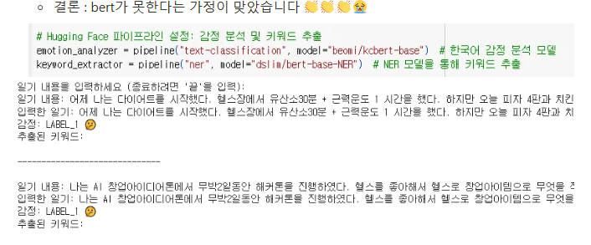
모델 선정 및 metric 선정
Bert와 같은 작은 사이즈의 모델이 처리하기 어려울 것이라 판단
감정 분석 모델 : huggingface/kcbert
요약 모델 : spacy-en_core_web_sm <- 중점 적으로

Slide 18
문장 요약 모델 선정
1. 문장의 핵심 키워드를 추출하여 요약
2. 주요 라이브러리:
- spaCy (채택 , 통합 용이)
- PyTextRank
- KeyBERT (파이프라인 환경설정 문제)
- Kiwi (한국어 처리)
3. 다양한 예제를 통해 정확성 비교

Slide 19
문장 요약 모델 선정 – 예시 확인
1. spaCy와 통합하여 텍스트 분석
2. 핵심 문구를 추출하여 상위 1개의 키워드 반환
3. 예제:
- 입력: '나는 아침일찍 운동을 가서 배가 고프다.'
- 출력: ['배가 고프다']

Slide 20
문장 요약 모델 선정 – 예시 확인
1. Bert 기반의 문맥 분석
2. n-gram 설정 및 상위 키워드 반환
3. 예제:
- 입력: '배가 고프다고 음식을 훔치는 것은 도덕적이지 못하다.'
- 출력: ['도덕적이지']

Slide 21
문장 요약 모델 선정
1. PyTextRank:
- 빠르고 간단한 키워드 추출
- 영어 모델 기반
2. KeyBERT:
- 높은 정확도
- 한국어 및 다양한 언어 지원

Slide 22
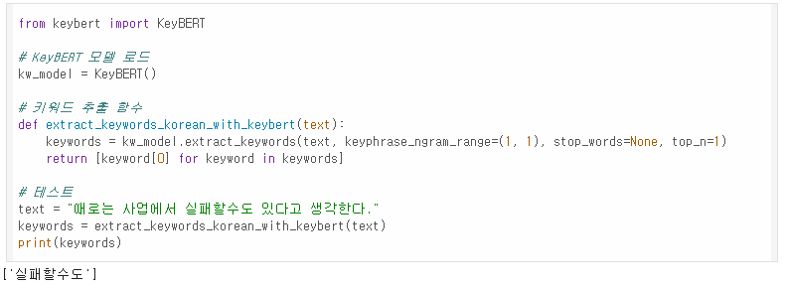
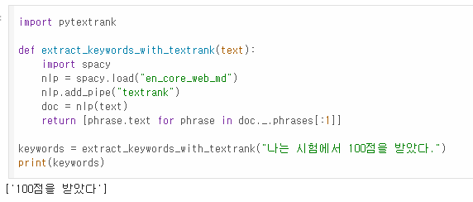
문장 요약 모델 비교 – 테스트 값 확인
키워드 요약을 필요했으므로, KeyBERT가 더 잘 수행한다 판단
하지만, 파이프라인 환경설정 문제로 spaCy 모델 선택
KeyBERT
spaCy

Slide 23
😱😲😡future plan😢😊🤢

Slide 24
아쉬운점
문제 정의 부족
1
일기를 상황별로 나누는 정확한 기준을 설정 하지 못함.
일기 한 문장에 감정이 하나씩 있다는 가정 하에 진행.
모델 평가에서 아쉬움
2
모델 구동 후 결과가 잘 나온 결과인지 평가하기 어려움.
결과에 대한 측정 지표를 먼저 만들고 진행 하고자 함.

Slide 25
개선안
데이터셋을 사용해 학습 진행
1
기준이 되는 데이터를 기반으로 상황을 판단 해볼 수 있음
RAG 도입
2
Retriever : 질문(Query)과 문서(Document)를 벡터 공간에 임베딩
하여 질문과 관련성 높은 정보를 검색하는 것.
- Retriever 사용이, 우리 task에 적합하다고 생각.

Slide 26
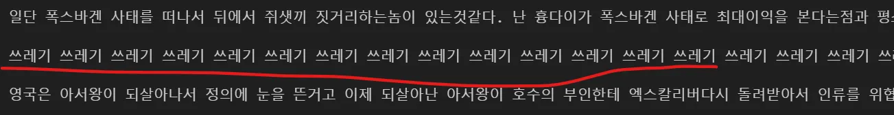
사용하고자 하는 데이터 EDA
RAG를 사용해서 데이터를 학습시키고자 ‘한국어 단발성 대화‘ 데이터를 사용
ref. AI Hub
데이터 전처리 전략 : 인터넷 채팅 상 많이 발생하는 특성 처리
특수 문자 반복 처리
같은 말을 반복하는 도배성 글 처리

Slide 27
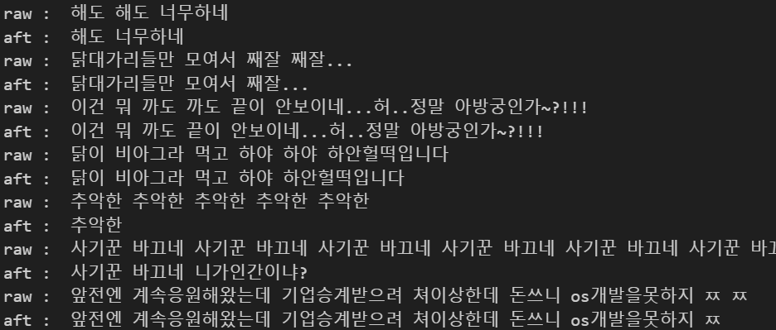
사용하고자 하는 데이터 전처리 과정
raw 데이터 처리 전 , aft 데이터 처리 후
의미 중복을 처리하여 사용 할 수 있는 데이터로 만듦

Slide 28
사용하고자 하는 데이터 전처리 과정
데이터 토큰 및 벡터화
형태소로 토큰화 (mecab)
tensorflow tokenizer 사용

Slide 29
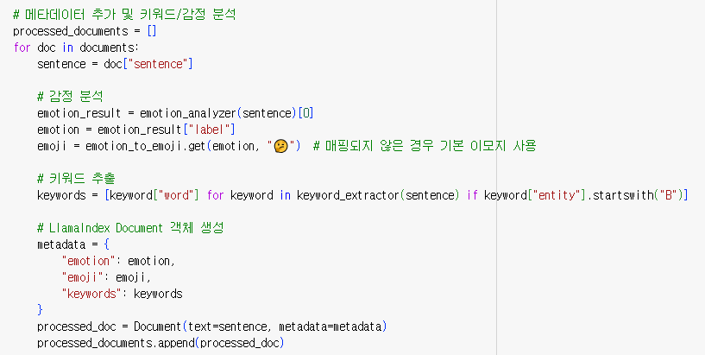
RAG 도입
Llama_Index의 Metadata 처리 방식이 우리 task에 적합하다 판단

Slide 30
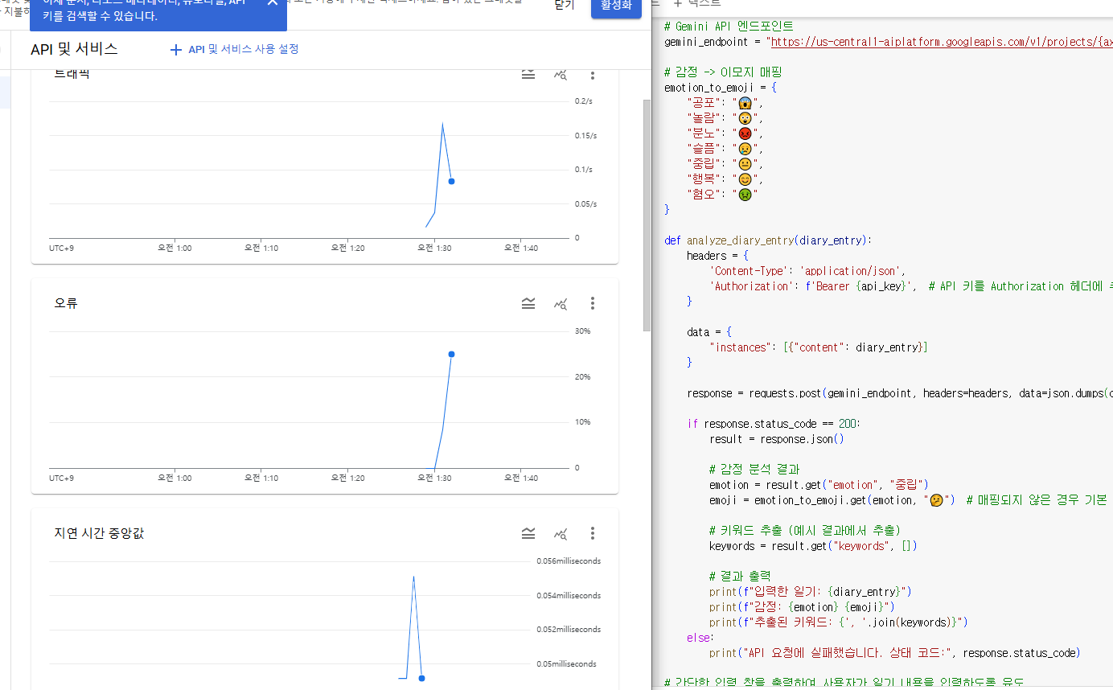
RAG 도입
트래픽은 들어가지만, 결과를 내지 못하는 오류 발생
API 요청 실패 오류로, API 키 혹은 ID 오류라 생각 -> 수정하여 RAG 가능성 테스트

Slide 31
Q&A

